Slide 1

KA NGELALA PETARA
Lesson 2 for April 11, 2026

Slide 2
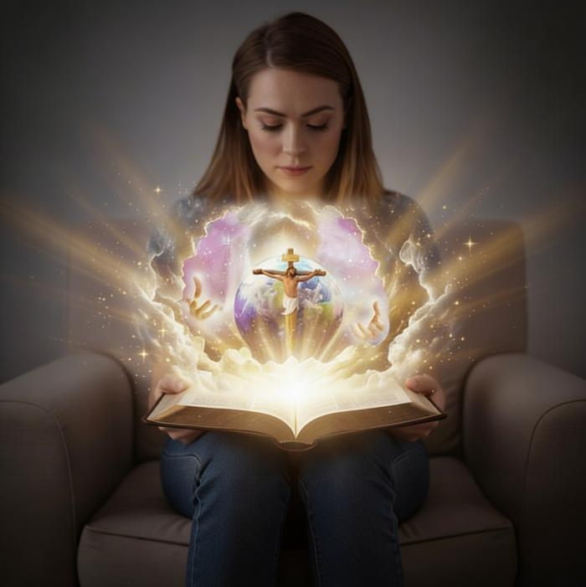
“Lalu tu pengidup ti meruan belama iya, ngambika sida ngelala Nuan, Allah Taala ti bendar, enggau Jesus Kristus ti dikirumka Nuan.”
(John 17:3)

Slide 3

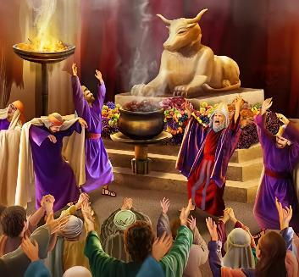

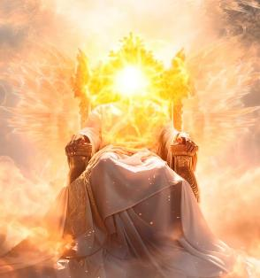
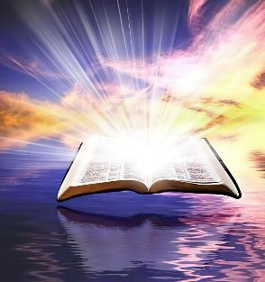
Pemereti ati kitai pasal Allah Taala udah rusak ketegal dosa. Kitai udah nguji ngarika Iya dalam engkeramba ti ditempa baka jelu tauka mensia. Iya udah digambarka nyadi orang ti kapir tauka tirani. Pengujung iya, mensia udah ngaga gamal Allah Taala ti sebaka enggau iya empu.
Tang baka ni pengamai Petara? Kati Iya besai nyentukka pemeretika Iya enda ulih ditemu kitai? Udah tentu, baka ni pan kitai nguji, runding kitai enda ulih meretika Allah Taala. Kitai begunaka tulung.
Tang bantu udah datai. Kati nuan deka nemu baka ni gaya Iya? Dalam Bup Kudus, kitai bisi penerang ti bendar pasal tukuh Allah Taala.
Sifat-sifat Petara.
Perangai Allah Taala:
Petara nya kudus
Petara endang pengerindu
Ngelala Petara:
Petara dipandangka dalam pengawa iya
Allah Taala ngayanka diri dalam Jesus (Emmanuel)

Slide 4


SIFAT ALLAH TAALA

Slide 5


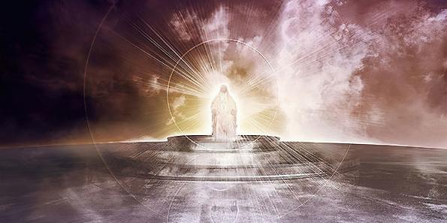
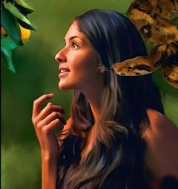
“O TUHAN Allah Taala ti Pemadu Bekuasa, nadai orang bekuasa baka Nuan.O TUHAN, Nuan endang tetap ati dalam semua utai.” (Masmur 89:8)
SIFAT ALLAH TAALA
Bup Kudus meri gambar Petara ti pemadu tetap ati, terang sereta konsisten. Siti ari chara iya ngemendarka kitai ngelala Iya iya nya nengah sifat-sifat Iya.
SEKEDA SIFAT PETARA
Lurus (Masmur 11:7)
Pengasih (Ulang Adat 4:31)
Sabar sereta ngelantangka ati (Rome 15:5)
Pemeri pengasih (Rome 3:24)
Pengampun (Masmur 86:5)
Diraja (Masmur 47:8)
Meruan belama iya (Pemungkal 21:33)
Pemadu Bekuasa (Pemungkal 17:1)
Nemu semua utai (1 John 3:20)
Nemu utai ti deka nyadi jemah ila (Isaiah 46:10)
Ba sepiak iya, Sitan udah nguji ari pun deka ngelimpangka ulah Allah Taala, mandangka Iya nyadi Allah Taala ti berundingka diri empu aja, ti semina ngiga pemaik diri empu (P-kal. 3:4-5).

Slide 6

SIFAT ALLAH TAALA

Slide 7

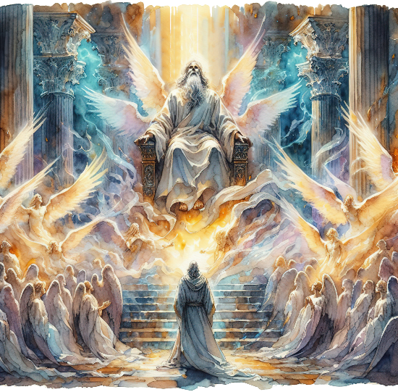
PETARA NYA KUDUS
“ Sida ngangauka pangan diri, ku sida:
‘Kudus, kudus, kudus! meh TUHAN ti Pemadu Bekuasa! Semua dunya penuh laban mulia Iya.’ ” (Isaiah 6:3 NVI)
Bala melikat ti bediri ngimbai Allah Taala muji Iya “Kudus, kudus, kudus” (Isa. 6:3; Pem. 4:8). Sifat tu balat bendar bekaul enggau ulah Iya nyentukka Isaiah ngena iya nyadika nama ti bendar Allah Taala: “ku Iya ti Kudus”. (Isa. 40:25; 57:15).
Nama reti nyadi orang ti kudus? Reti iya dikuduska, diseraraka, beresi. Kitai tu kudus lebuh kitai ngelengkaka penyai lalu ngereja pengawa ti udah diasuh Allah Taala ngagai kitai. (Penyampau 15:40; Adat 11:44; 1 Pet. 2:9).
Tang baka ni tu bekaul enggau Petara? Iya amat diseraraka ari penyai lalu nadai kaul enggau dosa.
Reti nya, laban Iya Kudus, pengerindu Iya tuchi, sereta nadai ngira diri empu aja. Laban Iya Kudus, kuasa Iya ti pemadu bekuasa nya kudus, tuchi, sereta nadai berundingka diri empu aja. Semua sifat Iya dipeda enggau pengudus enggau penuchi.

Slide 8


ALLAH TAALA NYA PENGERINDU
“Nya alai kitai nemu sereta arapka Allah Taala rinduka kitai. Allah Taala nya pengerindu, lalu orang ke meruan dalam pengerindu, meruan dalam Allah Taala, lalu Allah Taala meruan dalam sida ” (1 John 4:16 NIV)
Allah Taala ukai semina bisi pengerindu tauka meri pengerindu (taja pan Iya ngereja kededua nya), tang “Allah Taala NYA pengerindu” (1 John 4:8, 16). Baka pengudus, pengerindu nya sebagi ari semulajadi sifat ilahi.
Ari pengerindu, Iya ngaga mensia lelaki enggau indu, lalu “ngasuh” sida rinduka pangan diri (P-kal. 2:24)
Ketegal pengerindu, lebuh Adam seduai Hawa bedosa, Iya ngiga seduai iya lalu meri seduai iya pengadang (P-kal. 3:9, 15)
Ketegal pengerindu, Iya ngaga sempekat enggau Abraham lalu besemaya deka meri berekat ngagai semua mensia (P-kal. 26:4)
Ketegal pengerindu, Iya meri Anak Iya –Jesus Kristus– mati ketegal dosa kitai (John 3:16)
Baka ni aku ulih nimbal pengerindu Iya?
“Kitai rinduka Iya laban Iya udah dulu rinduka kitai” (1 John 4:19).
Notes:
SmartArt with large images (the four “for love”)

Slide 9

NGELALA PETARA

Slide 10



PETARA DIPANDANGKA DALAM PENGAGA
“Langit mandangka mulia Allah Taala.Langit ngayanka enggau nyata utai ti udah dikereja Iya.” (Psalm 19:1)
Bup Kudus berengkah enggau nyebut Petara nyadi אֱלֹהִ֑ים(elohim). Taja pan salin literal gelar tu iya nya “petara,” tang iya dikena nyadi leka jaku tunggal. Utai baka “Ba pun, Petara ngaga langit enggau dunya” (P-kal. 1:1).
Iya mantaika kitai enggau Penempa ti, nengah Jaku [Jesus Kristus], enggau campur tangan Roh, bekuasa mai semua utai ti bisi (P-kal.1:1-3; Jhn. 1:1-3).
Ba Pemungkal bab 2, nama Petara empu ditambah: יְהוָ֥ה (Yahweh). Diatu Iya enda semina nyebut, “Awakka nya nyadi.” Iya ngambi mensia lalu nempa iya ngena jari Iya. Allah Taala ti bekuasa ngayanka Diri nyadi Allah Taala ti personal, ti ulih disemak.
Iya negu kitai, iya bejaku enggau kitai, iya ngajar kitai, iya ngagihka kitai pengawa kitai... iya rinduka kitai.

Slide 11

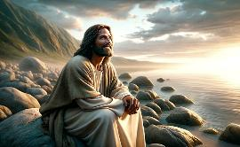
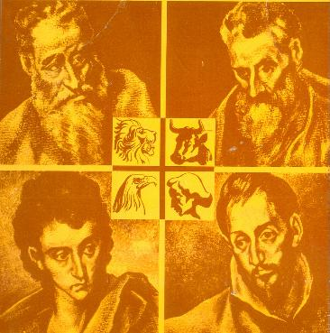
TUHAN MANTANGKA DALAM JESUS ​​(EMMANUEL)
“Nadai orang udah kala meda Allah Taala. Semina Anak Tunggal Allah Taala, ke begulai enggau Apai, ke madahka pasal Apai.” (John 1:18)
Enti kitai deka nemu baka ni Allah Taala, aram kitai ngelala Jesus. Iya nya Allah Taala ti nyadi mensia (John 1:14), ti mandangka diri enggau chara ngambi ulah mensia ngambika Iya ulih dipeda sereta didinga kitai (John 1:18; 14:9; 1 John 5:20).
Iya dipadah ngena nama ti benabi ti nunjukka tuju pengidup iya: Emmanuel, Allah Taala enggau kitai (Isaiah 7:14; Matthew 1:23). Empat iku penginjil nya mantaika iya ngagai kitai dalam sukut ti bebida.
Matthew
Ari orang Judah ngagai orang Judah
Mark
Ari orang Judah ngagai orang bansa bukai .
Luke
Ari orang bansa bukai ngagai orang bansa bukai
John
Ari orang Judah ngagai orang Judah enggau orang bansa bukai
Iya meh Messiah ti ngamatka utai ti udah disemaya Iya .
Seruran beratika pengawa gawa ke orang bukai .
Mensia enggau penyinu .
Pemeri pengidup jasmani enggau rohani.

Slide 12

“Beribu iku ngembuan penemu ti salah pasal Petara enggau sifat Iya... Petara nya Petara ti bendar. Pengelurus enggau pengasih nya sifat kerusi diraja Iya. Iya nya Petara ti rindu, ti sinu sereta sinu. Nya alai Iya diarika dalam Anak Iya, Juruselamat kitai. Iya nya Petara ti sabar sereta merinsa. kena berasimilasyen, kitai benung nyembah Petara ti bendar.”
EGW (God Cares for Us, August 8)

